Slide 1
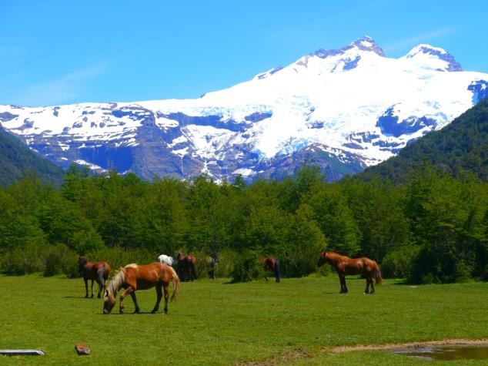
דרום אמריקה 18 יום
עם איילה גיאוגרפית
צילם / הדריך אשחר יופה

Slide 2
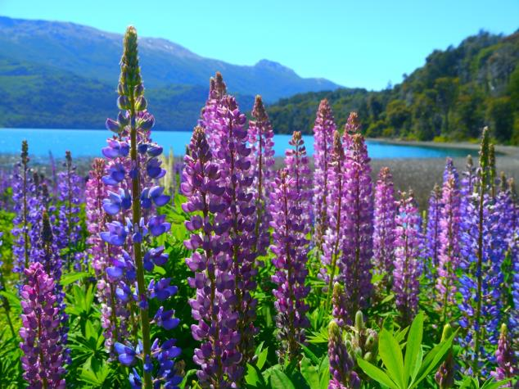
פטגוניה

Slide 3
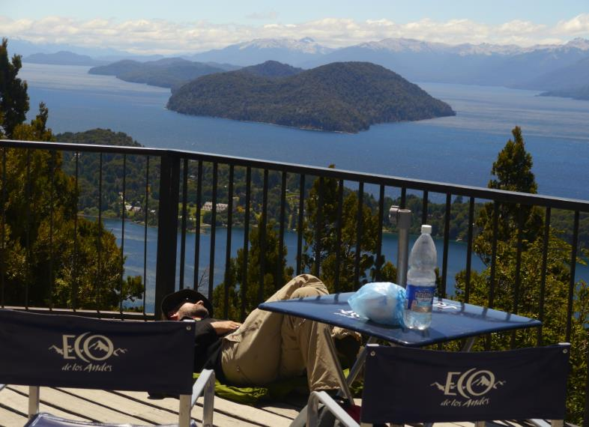
ברילוצ'ה ואגם נאוול והאפי

Slide 4
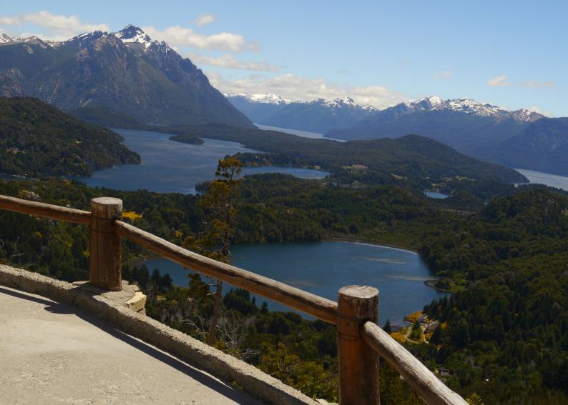
תצפית הקמפניירו

Slide 5
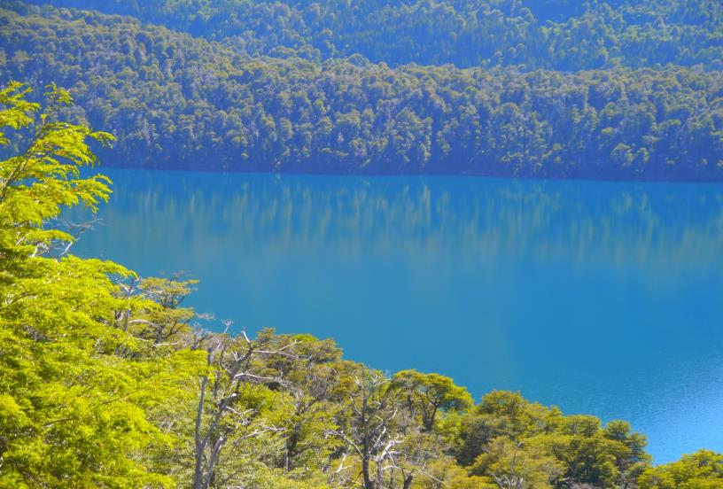
שמורת טרונדור הפראית

Slide 6
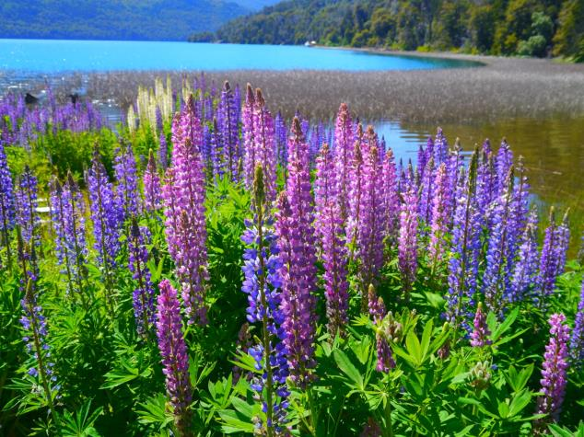

Slide 7
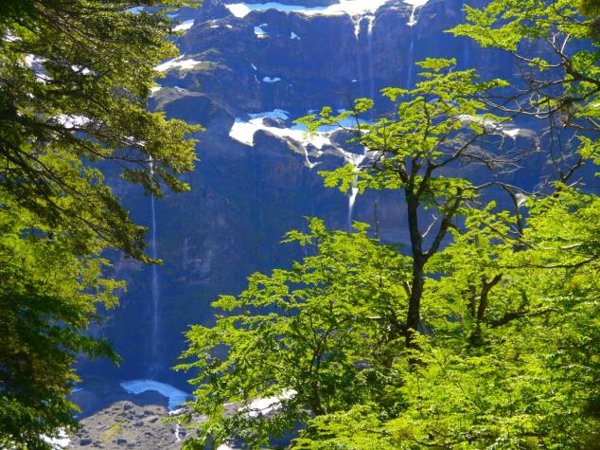

Slide 8
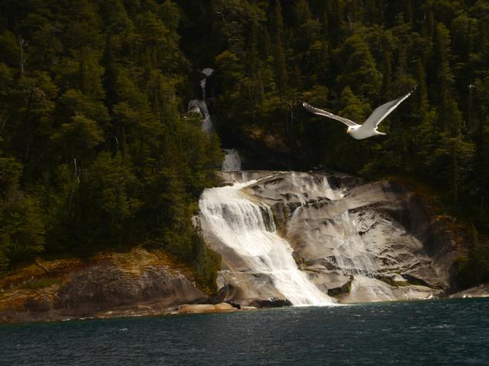
שייט האגמים המופלא מארגנטינה לצ'ילה

Slide 9
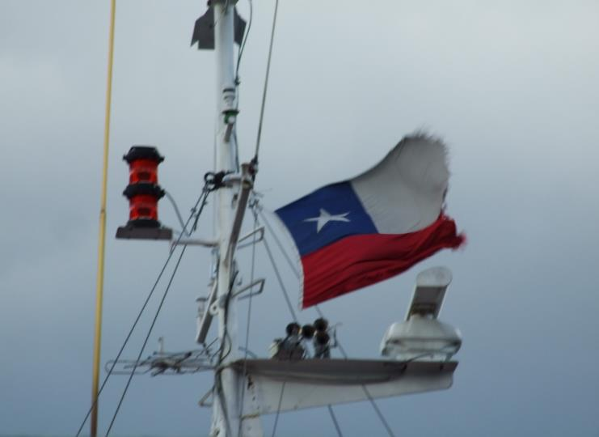
עוברים לצ'ילה

Slide 10
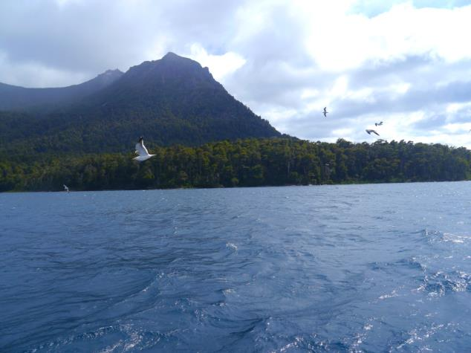

Slide 11
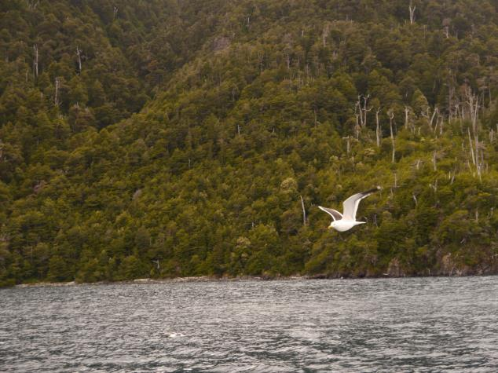
חציית רכס האנדים בשלוש סירות קטמרן

Slide 12
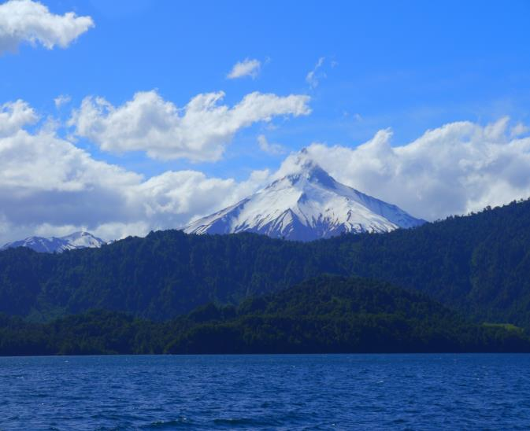

Slide 13
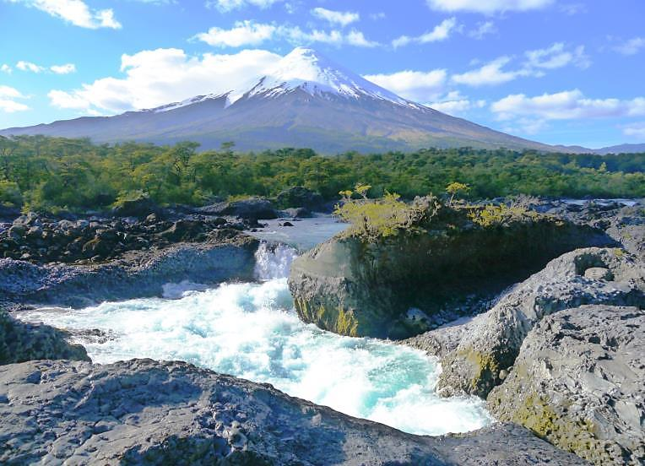
הר הגעש אוסורנו

Slide 14
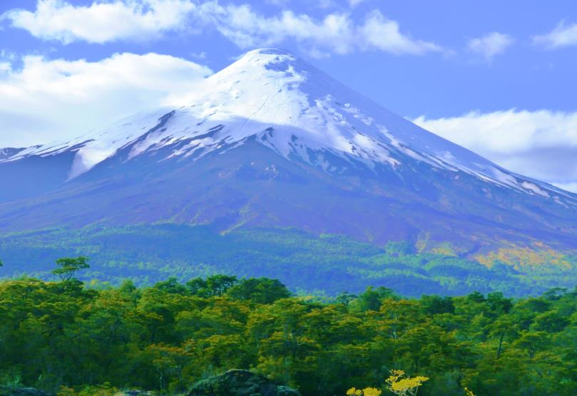

Slide 15
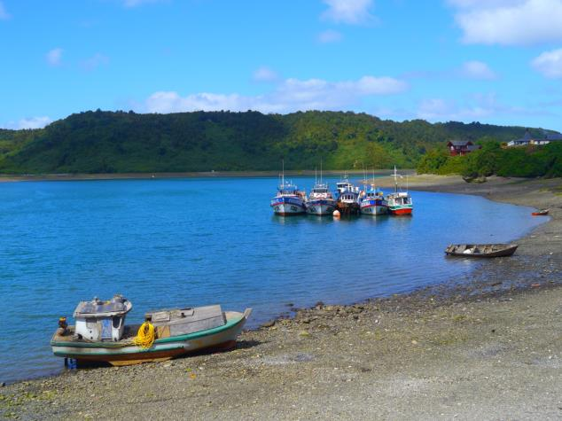
נמל פורטו מונט לחופי האוקיאנוס השקט

Slide 16
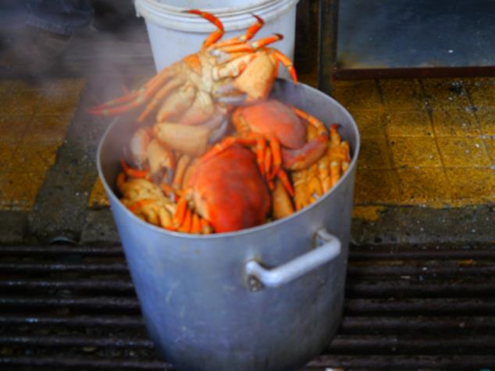
בשוק הדגים של פורטו מונט

Slide 17
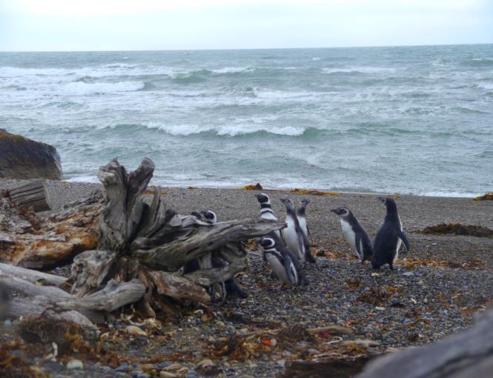
פינגווינים יוצאים מהים, מצרי מגלאן

Slide 18
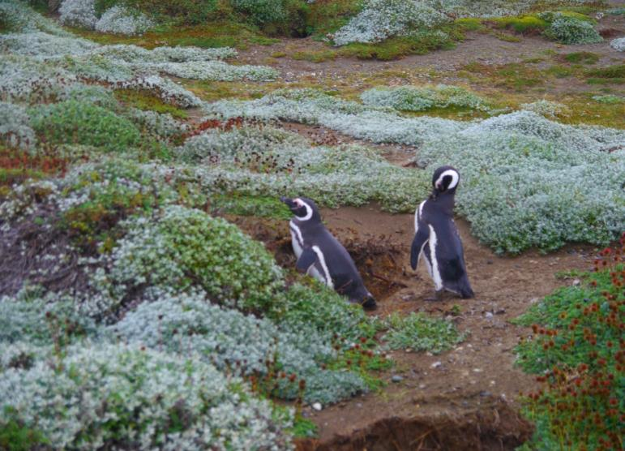

Slide 19
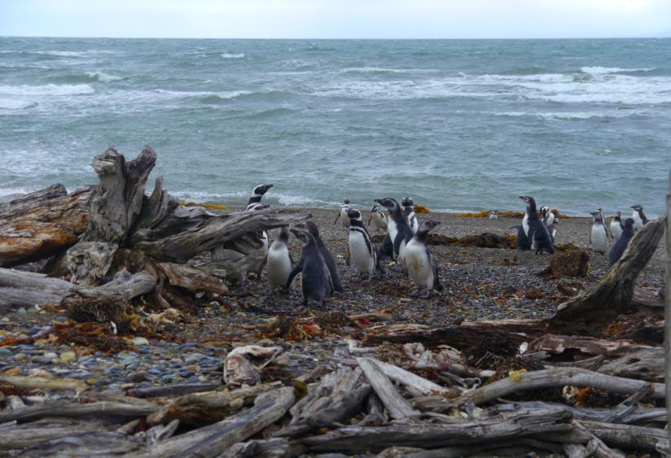

Slide 20
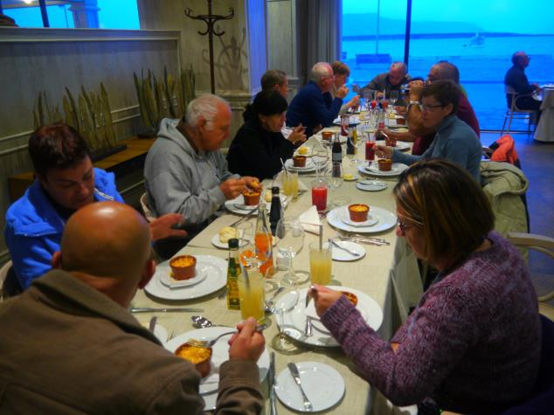
אחרי יום שטח עמוס חוויות, במלון שבפורטו נטאלס, צ'ילה

Slide 21
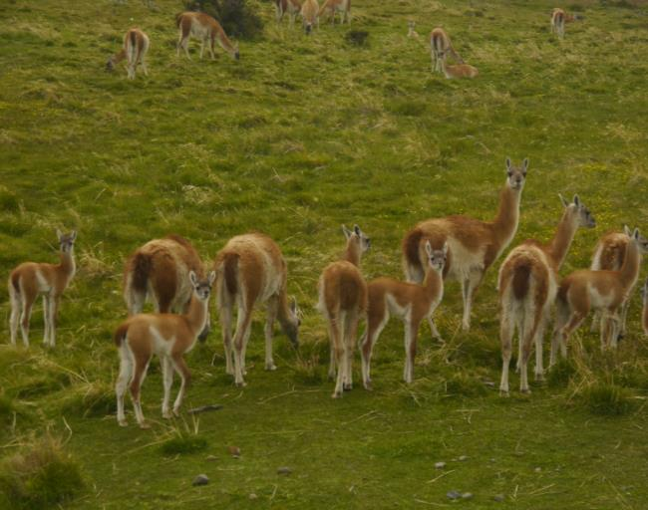
שמורת טורוס דל-פיינה, עונת המלטות הגוואנקה

Slide 22
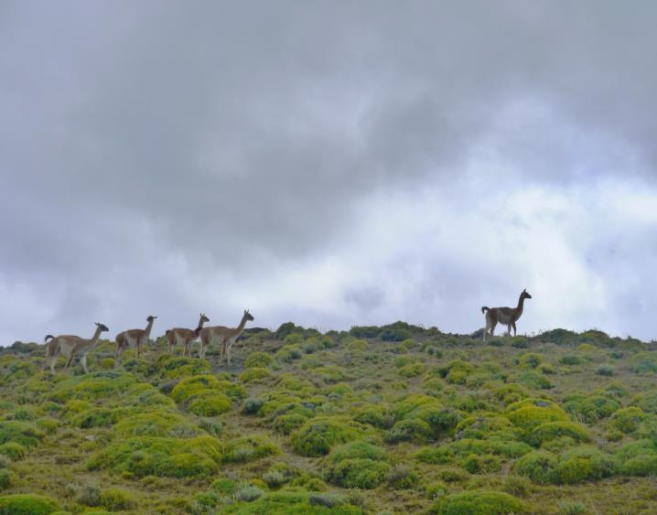

Slide 23
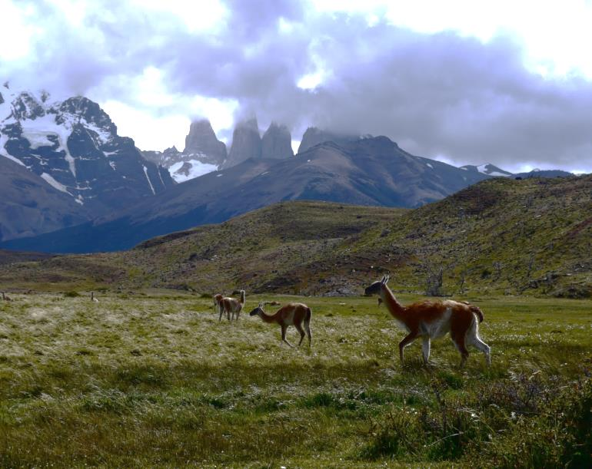

Slide 24
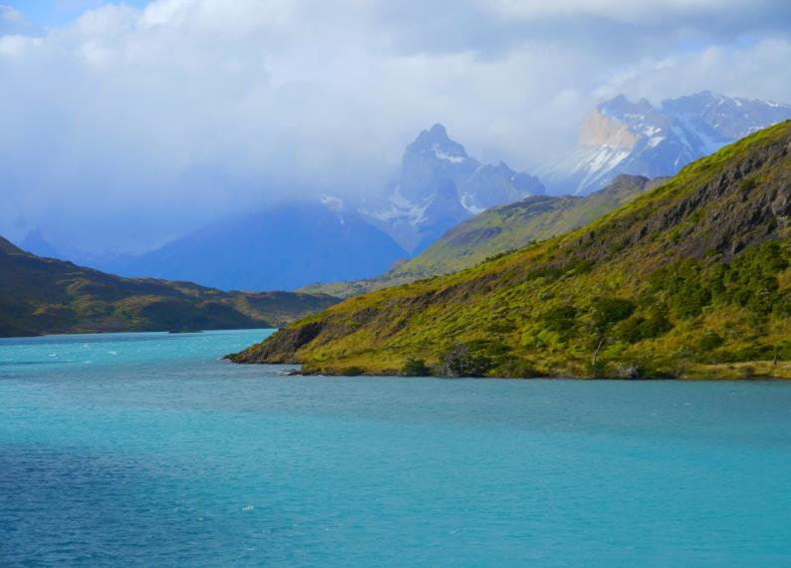

Slide 25
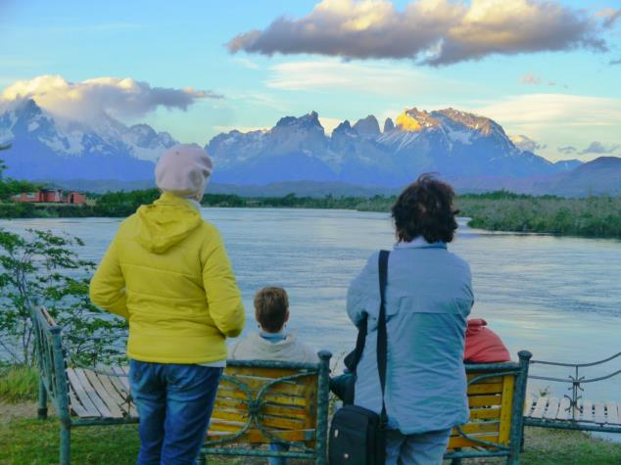
שקיעה קסומה מהמלון בשמורת טורוס דל-פיינה

Slide 26
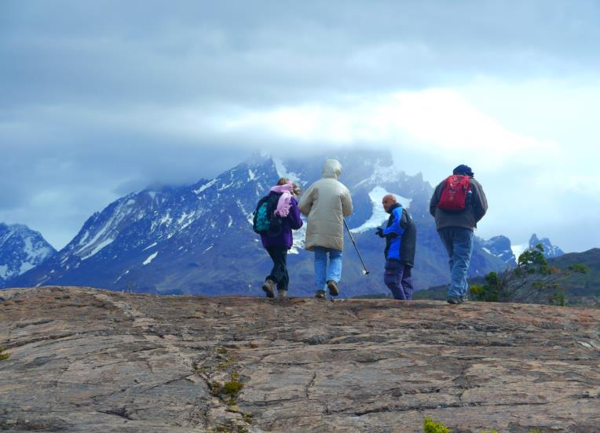
מסלול הליכה באגם גריי, שמורת טורוס דל-פיינה

Slide 27
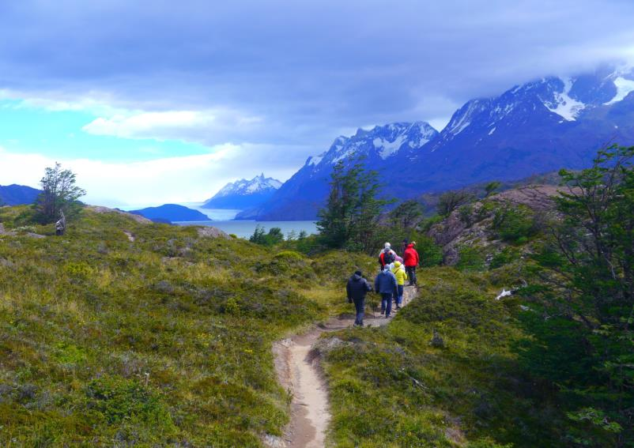

Slide 28
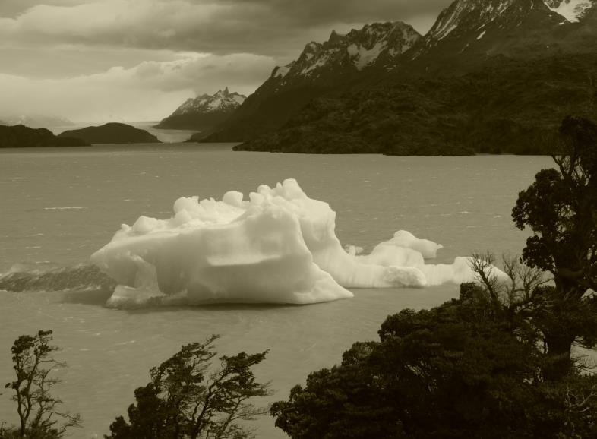

Slide 29
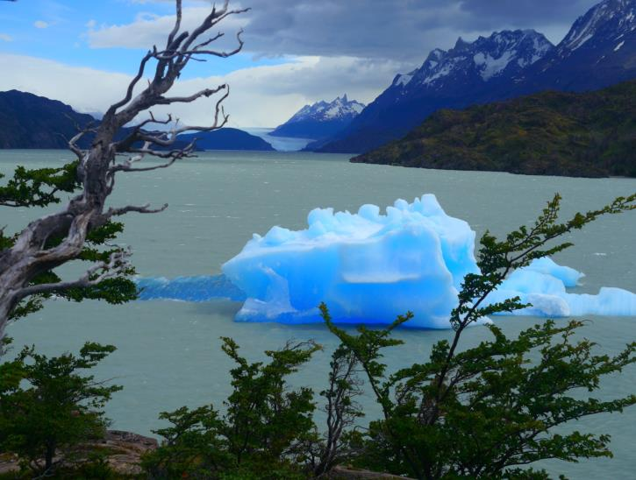

Slide 30
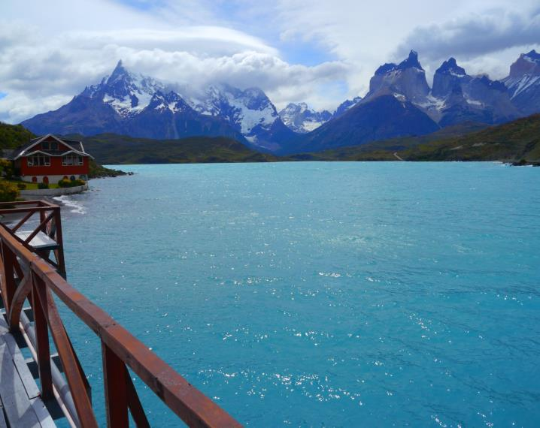

Slide 31
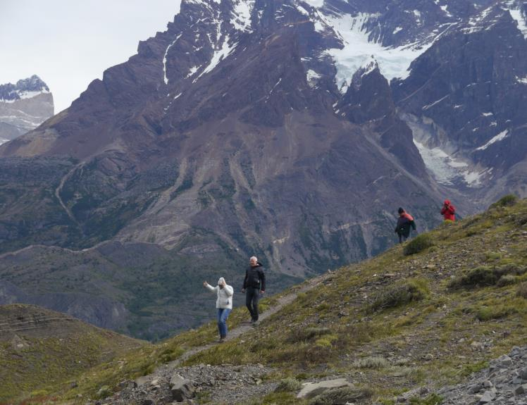

Slide 32
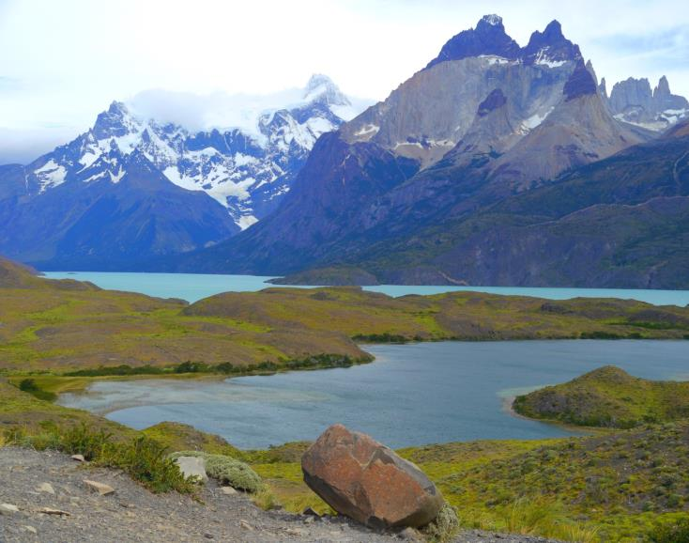

Slide 33
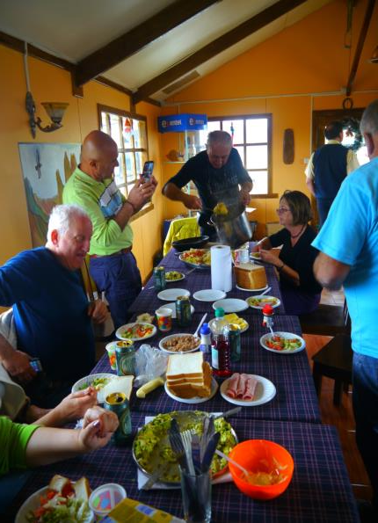
לחיי הפיקניקים בצהריים !!

Slide 34
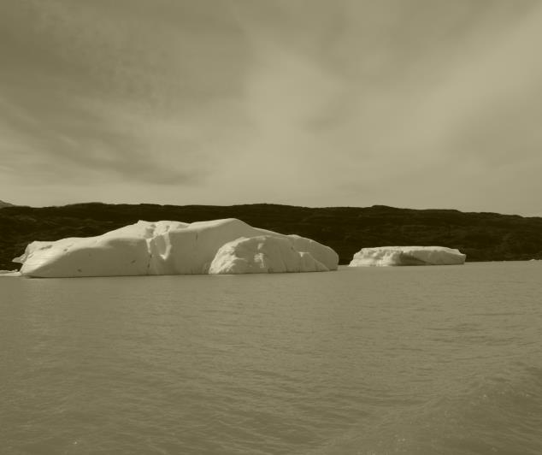
שייט בעקבות הקרחונים, אגם ארגנטינה

Slide 35
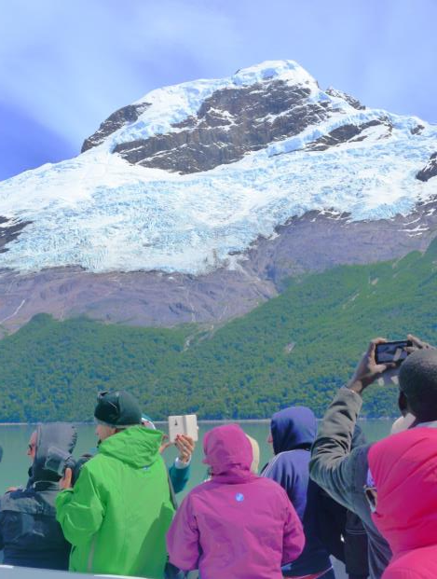
קרחון חיים, אגם ארגנטינה

Slide 36
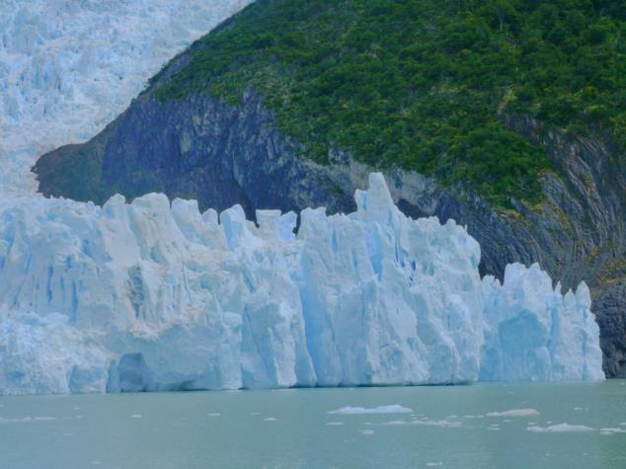
קרחון ספגציני אגם ארגנטינה

Slide 37
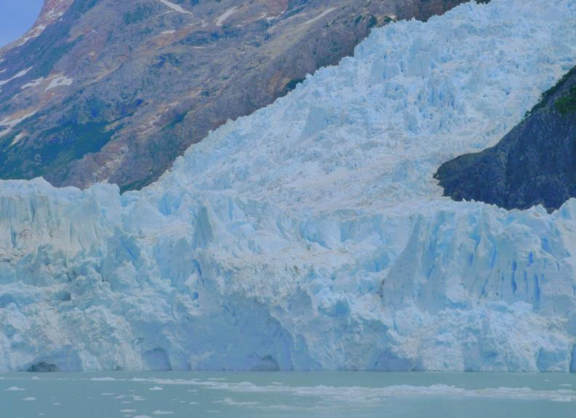

Slide 38
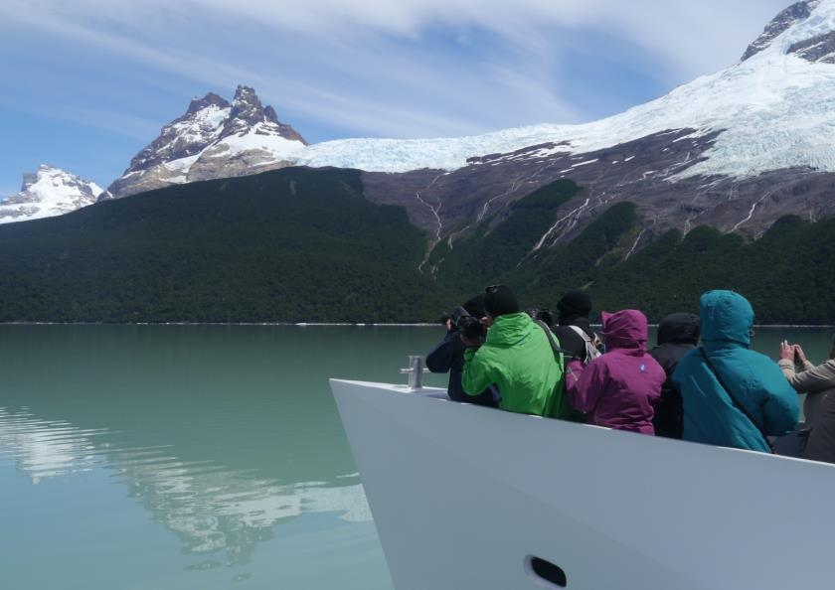

Slide 39
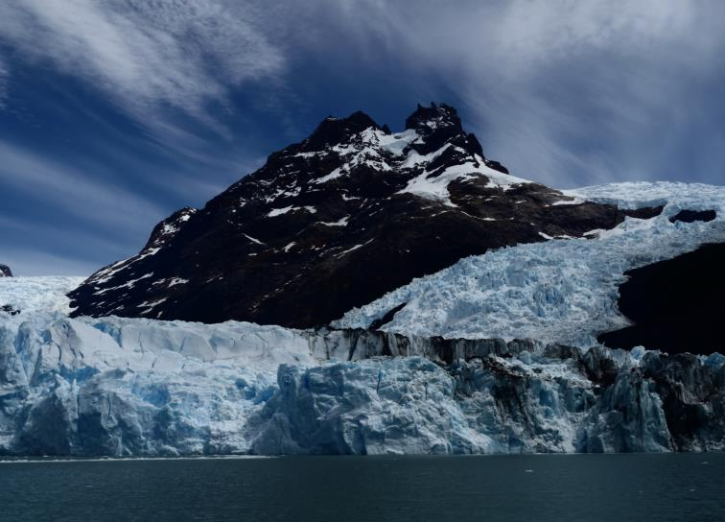
קרחון אופסלה

Slide 40
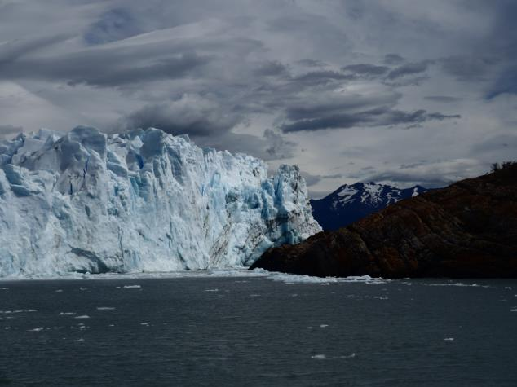
קרחון פריטו מורנו

Slide 41
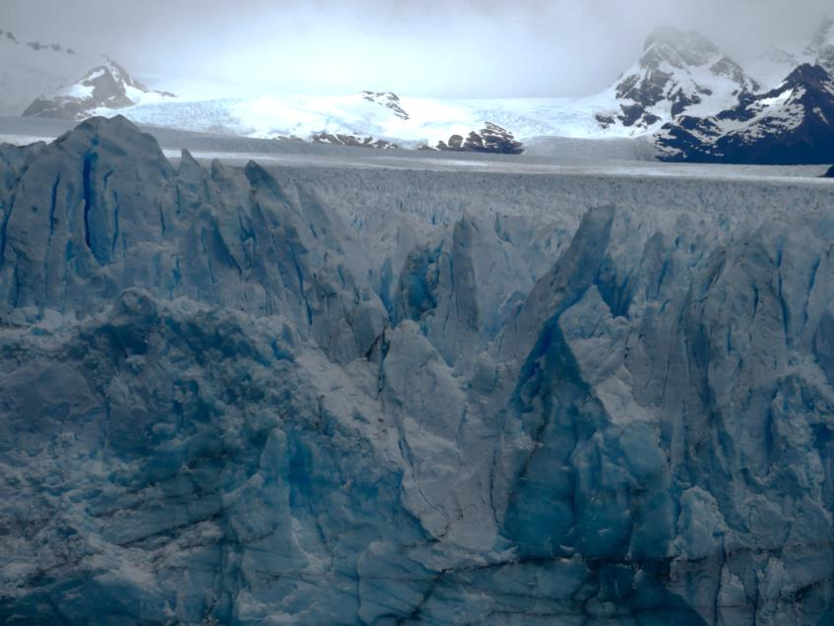

Slide 42
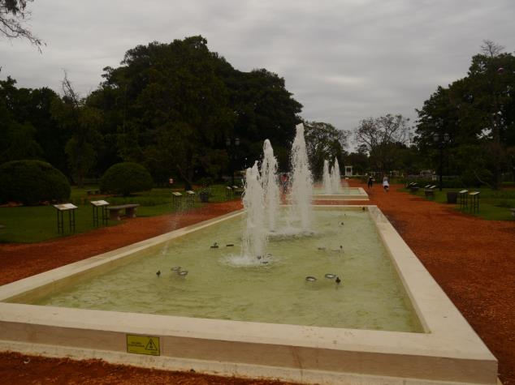
בואנוס איירס

Slide 43
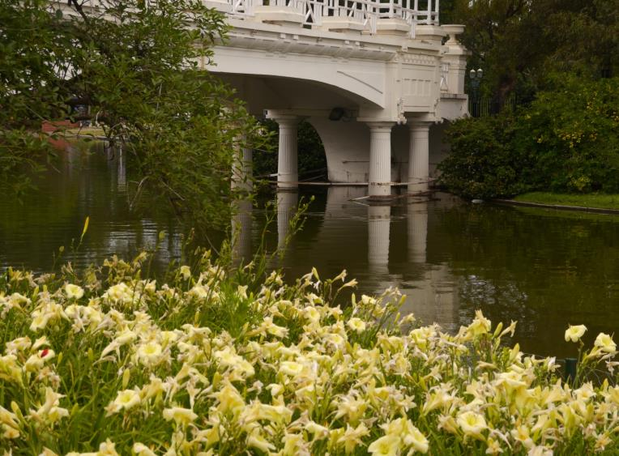

Slide 44
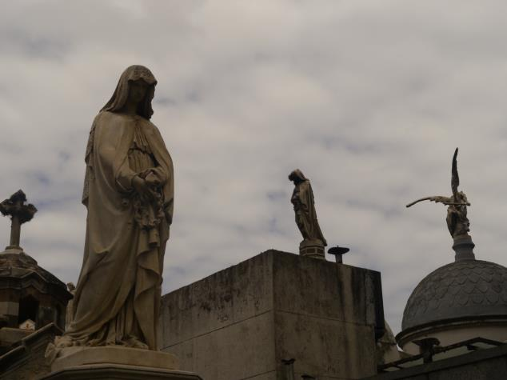
בית הקברות בריקולטה, בואנוס איירס

Slide 45


Slide 46
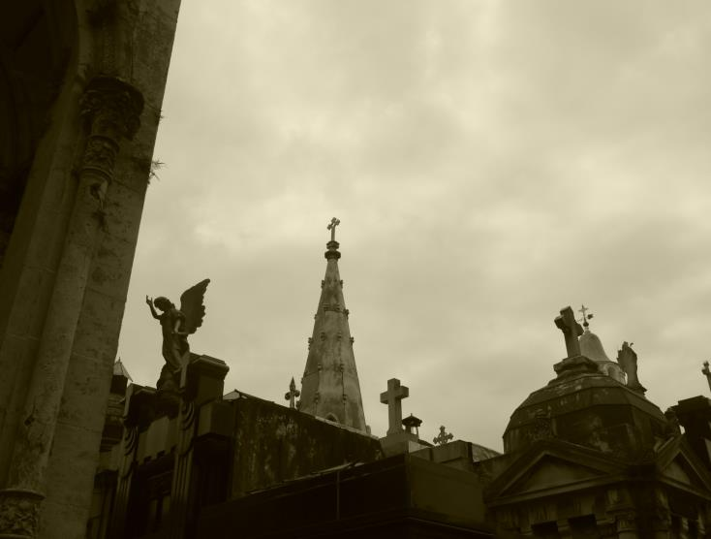

Slide 47

ערב טנגו סוחף בבואנוס איירס

Slide 48
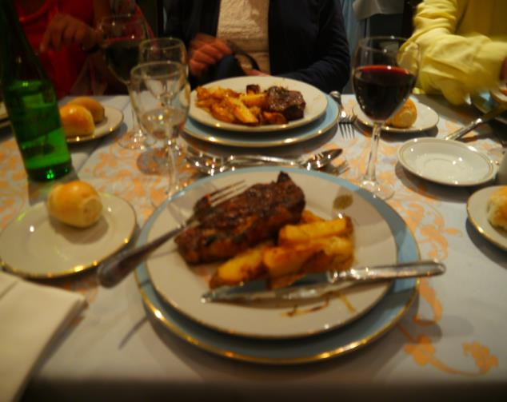
אחח.. ארחנטינה.. ארגנטינה..

Slide 49
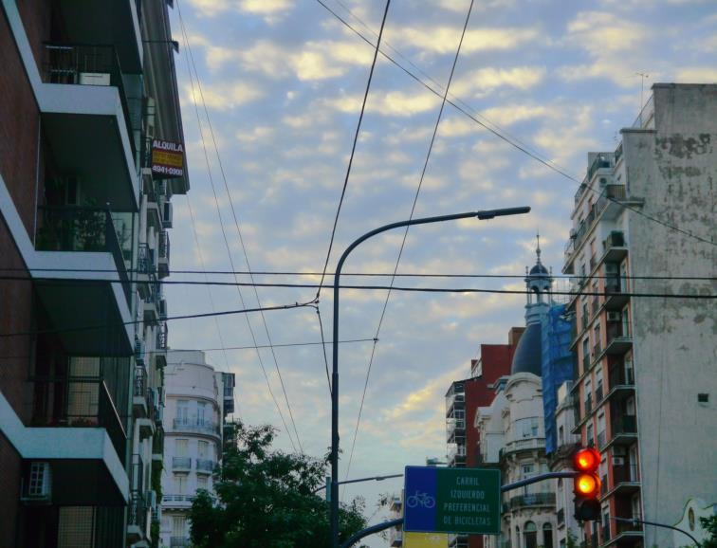

Slide 50
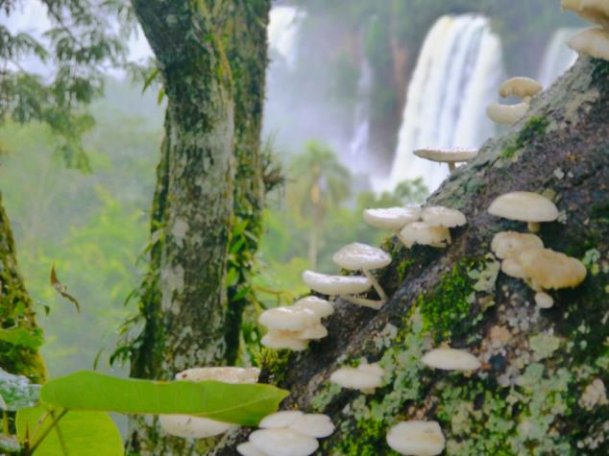
מפלי איגוואסו

Slide 51
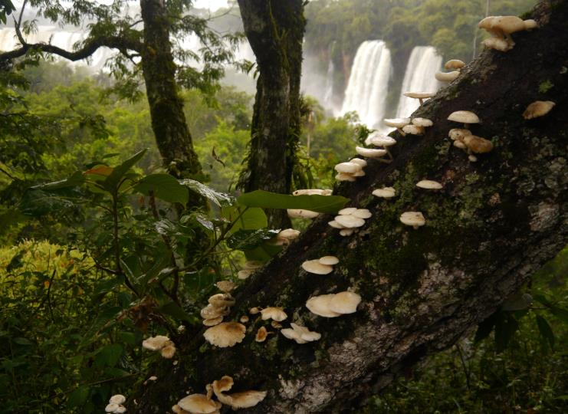

Slide 52
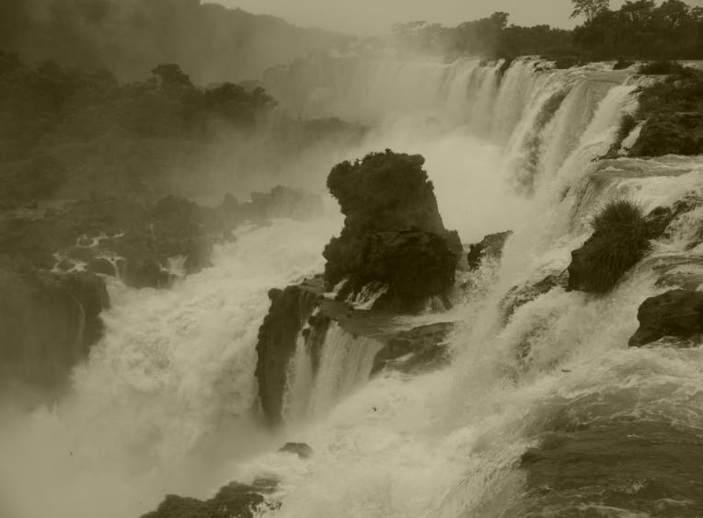
בצד הארגנטינאי

Slide 53

ובצד הברזילאי

Slide 54


Slide 55


Slide 56


Slide 57


Slide 58


Slide 59


Slide 60

ביער הגשם

Slide 61


Slide 62


Slide 63

נחיתה רכה בחופי ריו

Slide 64

שמורת יער טז'וקה, ריו

Slide 65


Slide 66

מראש הר הסוכר

Slide 67


Slide 68


Slide 69

ריו היפה בערים

Slide 70


Slide 71

סיור מרתק בפאוולות

Slide 72

כתבינו מתכוננים לאולימפיאדה, אצטדיון מרקנה, ריו

Slide 73


Slide 74


Slide 75

להתראות בדרום אמריקה
איילה גיאוגרפית

